Slide 2
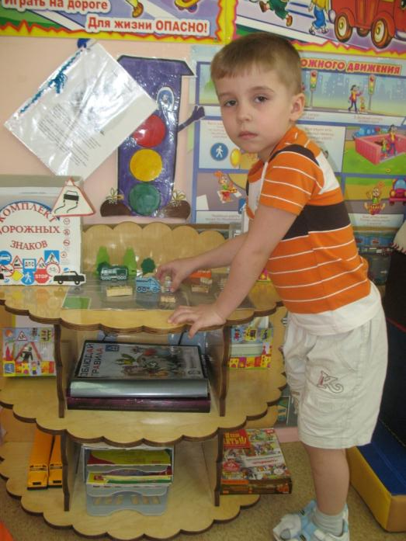
ПРАВИЛА ДОРОЖНОГО ДВИЖЕНИЯ
Тянется нитка, среди нив петляя,
Лесом ,перелесками без конца и края.
Ни ее порвать, ни в клубок смотать. (Дорога)
Игра «Расставь правильно»

Slide 3
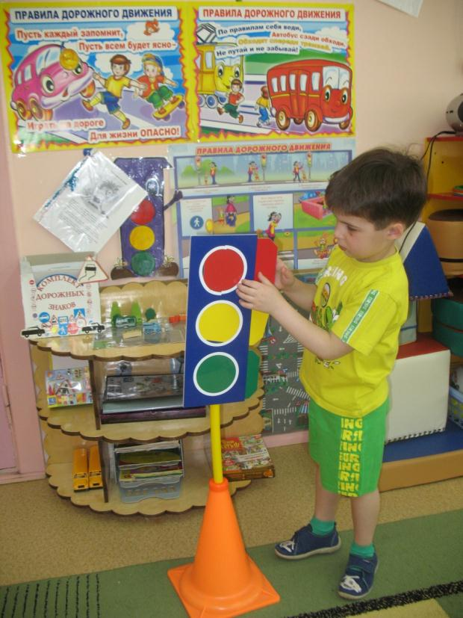
ПРАВИЛА ДОРОЖНОГО ДВИЖЕНИЯ
Я глазищами моргаю
Неустанно день и ночь.
Я машинам помогаю
И тебе хочу помочь.
Игра «СВЕТОФОР»

Slide 4
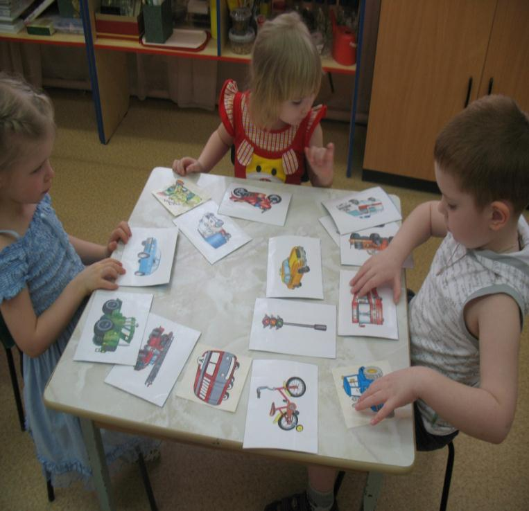
ПРАВИЛА ДОРОЖНОГО ДВИЖЕНИЯ
Красный вагон по рельсам бежит.
Всех куда надо он быстро домчит.
Заливистый звон его нравится детям.
Так в чем же мы с вами по городу едем? (Трамвай)
Рассматривание картинок
«Транспорт»

Slide 5
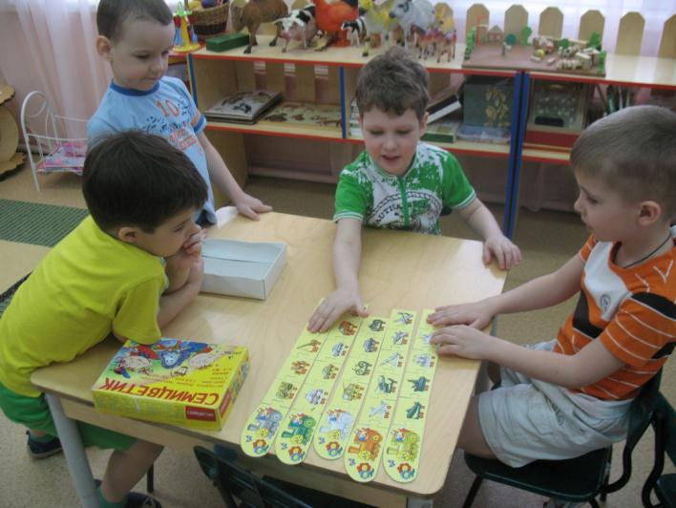
ПРАВИЛА ДОРОЖНОГО ДВИЖЕНИЯ
Не поедет без бензина
Ни автобус, ни... (Машина)
Что за чудо синий дом!
Ребятишек много в нем!
Носит обувь из резины
И питается бензином! (Автобус)
Д/И «Самоцветик»

Slide 6
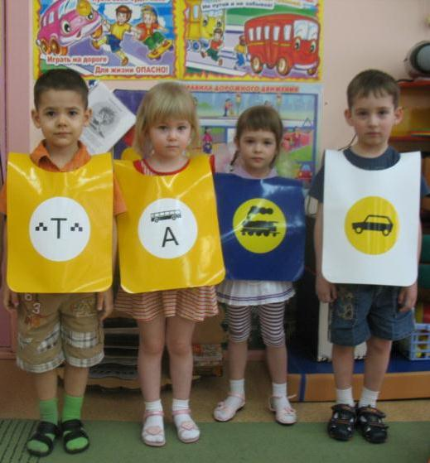
ПРАВИЛА ДОРОЖНОГО ДВИЖЕНИЯ
Коль в Москве бываешь редко время даром не теряй.
У меня машина в клетку,
Хочешь в шахматы играй
Чтоб тебя я повез мне не нужен овес.
Накорми меня бензином, на копытца дай резину.
И тогда , поднявши пыль, побежит...
(Автомобиль)

Slide 7
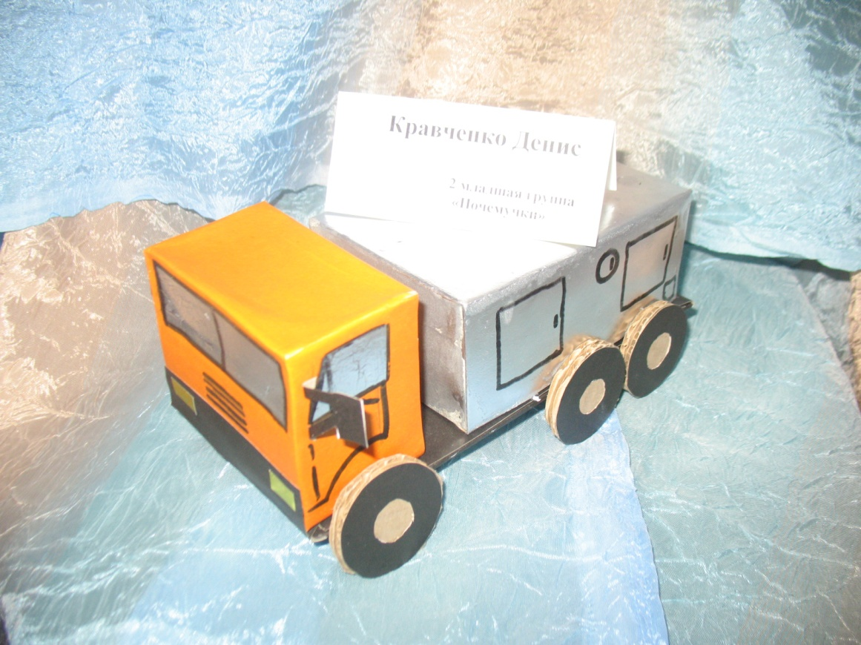
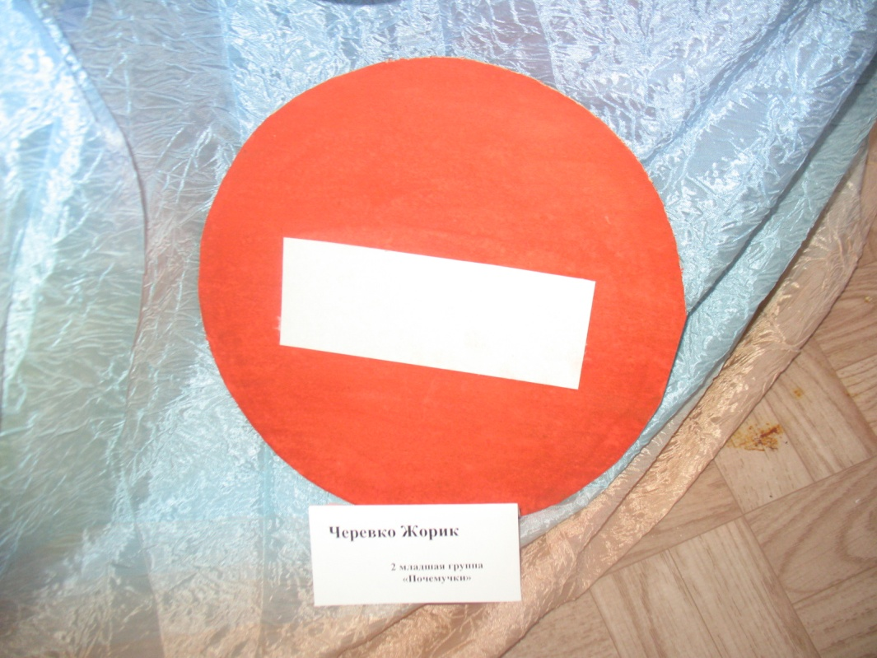
ПРАВИЛА ДОРОЖНОГО ДВИЖЕНИЯ
По улицам бегут,
Мальчиков и девочек
Домики везут. (Автомобили)
Круглый знак, а в нем окошко,
Не спешите сгоряча,
А подумайте немножко,
Что здесь, свалка кирпича?
«Въезд запрещен», «кирпич»
Работа родителей и детей

Slide 8
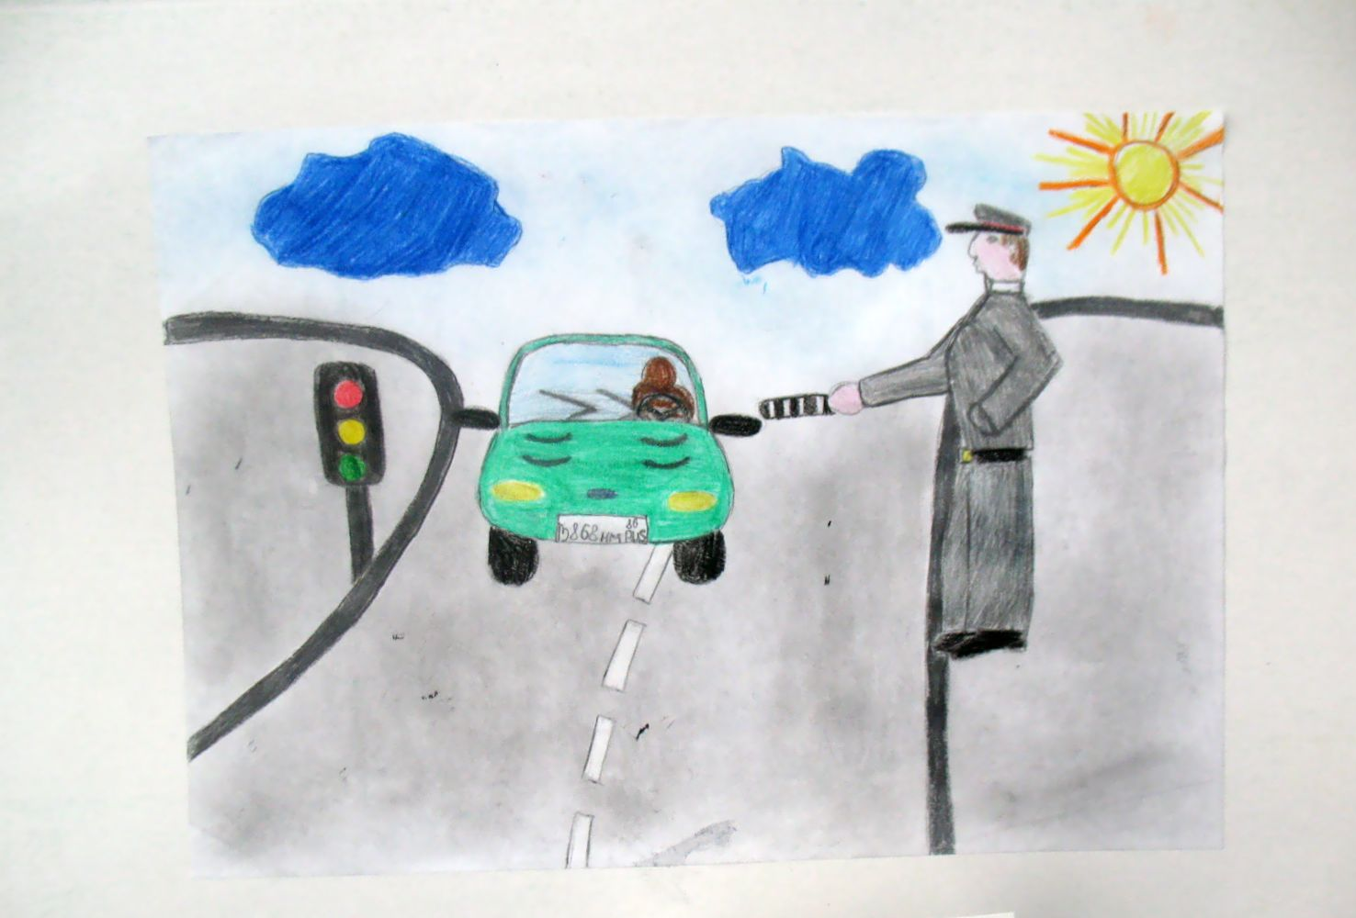
ПРАВИЛА ДОРОЖНОГО ДВИЖЕНИЯ

Slide 9
ПРАВИЛА ДОРОЖНОГО ДВИЖЕНИЯ
Спасибо за внимание!

